Slide 1

北京大学
PPMachine Prog:DataT模版
Peking University
10.5 生命科学学院 姚嘉雯
XXX
2022年X月X日

Slide 2

数组
分配一个4*5字节的地址，4字节是int类型的大小；
A：指向数组的指针，*A=A[0];
int A[5]
int A[ i ] x in %rdi , i in %rsi
表达式 | 类型 | 值 | 汇编代码
A | int * | x | movq %rdi,%rax
A[ i ] | int | M[x+4*i] | movl(%rdi,%rsi,4),%eax
A+i | int* | x+4i | leaq(%rdi,%rsi,4),%rax
&A[ i ]-A | long | i | movq %rsi,%rax

Slide 3
数组
typedef int row[3];
row A[5];
int A[5][3]
int A[R][C]; A[ i ] [ j ] M[ x + 4 * ( i * C + j ) ]
typedef int zip_dig[5];
zip_dig fir={1,2,3,4,5};
zip_dig sec={6,7,8,9,10};
zip_dig thi={11,12,13,14,15};
int *arr[3]={thi,fir,sec};
11 | 12 | 13 | 14 | 15
1 | 2 | 3 | 4 | 5
6 | 7 | 8 | 9 | 10
arr[ i ] [ j ];
M[M[arr+8*i]+4*j]
arr[ i ] [ j ];
M[M[arr+8*i]+4*j]
arr的元素：指向int类型的指针

Slide 4
数组
定长数组：编译时就知道数组的大小
#define N 16
typedef int fix_matrix[N][N];
变长数组：数组的大小在运行时确定
部分编译器不支持
int func (int i , int j , int a[ i ][ j ])

Slide 5
结构
struct A{
int i;
int j;
int a[2];
int *p;
}
偏移量：内容 i 所在的地址与结构地址相差的字节数
e.g. i 的偏移量：0 a[ 1 ]的偏移量：12
0 4 8 12 16 24
i | j | a[0] | a[1] | p
struct A *rec in %rdi , int n in %rsi ;
rec->a[ n ]: movl 8(%rdi,%rsi,4),%eax
rec->p : movq 16(%rdi),%rax

Slide 6
结构
对齐：任何K字节的基本对象的地址必须是K的倍数
struct A{
char i;
int j;
int a[3];
int *p;}
0 1 4 8 12 16 20 24 32
i |  |  |  | j | a[0] | a[1] | a[2] |  |  |  |  | p
j（4字节）的偏移量是4不是1；p（8字节）的偏移量是24不是20；
结构 | 偏移量 | 总大小
struct A1 {int i; char c; char d; long j; }; | 0 ; 4 ; 5 ; 8 ; | 16 (8对齐）
struct A2 {short a[3] ; char c [3]; }; | 0 ; 6 ; | 10（2对齐）
struct A3 {struct A2 a[2]; struct A1 u : }; | 0 ; 24 | 40（8对齐）

Slide 7
结构
struct A{
int i;
struct A *next ;
}
struct A *p;
p in %rdi
movl $0, %eax
jmp .L2
.L3:
addl (%rdi),%eax
movq 8(%rdi),%rdi
.L2:
testq %rdi,%rdi
jne .L3
rep:ret
int a=0;
while(p)
{
a+=p->i;
p=p->next;
}
return a;
遍历链表，并计算链表中 i 元素的和
movq 8(%rdi),%rdi 等价于 p=p->next

Slide 8
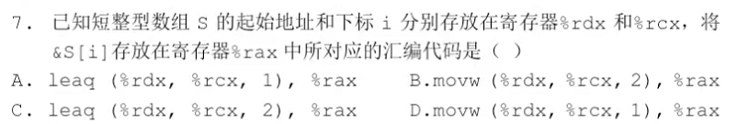
C

Slide 9
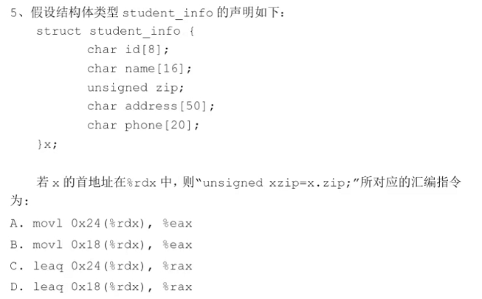
B

